Slide 1

EcoTrade Tech
Dale una segunda vida a la tecnología
Workshop de Ingeniería 2026.2
“Ingeniería Sostenible: Tecnología con Impacto”
Sistemas Orientados a Objetos I · Ingeniería en Informática · UNIDA
Notes:
Presentación del proyecto EcoTrade Tech: una plataforma web para dar una segunda vida a los componentes electrónicos mediante trueque, donación y centros de acopio.

Slide 2



Hardware útil que termina como residuo
Muchas personas guardan componentes que ya no usan, mientras estudiantes, colegios y organizaciones necesitan justamente esas piezas.
Acumulación sin uso
Placas, memorias y monitores olvidados en cajones.
Sin canal especializado
No existe un espacio digital centralizado que conecte a ambos lados.
No hay dónde intercambiar o donar piezas de forma confiable.
Acopio difícil de ubicar
Poca información sobre dónde reciclar residuos electrónicos.
Notes:
Situación identificada en la formulación del proyecto. Consecuencias si no se atiende: más residuos electrónicos, pérdida de piezas reutilizables, mayores costos de repuestos y menos oportunidades de donación.

Slide 3


Una plataforma, cuatro pilares
Trueque
Donación con Puntos Eco
Publicá un componente con un valor referencial en guaraníes y negociá el intercambio.
Una moneda virtual interna que premia a quien dona y permite canjear piezas.
Mapa de centros de acopio
Perfil y seguimiento
Ubicá puntos de reciclaje, sus horarios y qué materiales aceptan.
Gestioná tus publicaciones, solicitudes y saldo desde un solo lugar.
Notes:
EcoTrade Tech integra en una sola plataforma funciones que normalmente están separadas: intercambio, donación, puntos y centros de acopio.

Slide 4
Alineado con los ODS de la ONU
ODS PRINCIPAL
9
Industria, innovación e infraestructura
12
Tecnología web que conecta usuarios e instituciones.
11
Ciudades y comunidades sostenibles
Centros de acopio visibles para toda la comunidad.
Producción y consumo responsables
13
Acción por el clima
Reutilizar y reparar antes de desechar.
Menos residuos electrónicos y menor demanda de hardware nuevo.
Notes:
ODS 12 es el principal: la plataforma promueve la reutilización, reparación e intercambio de componentes antes de que se conviertan en residuos.

Slide 5





Del cajón a un nuevo dueño en cinco pasos
1. Publicar
2. Explorar
3. Solicitar
4. Aceptar
5. Coordinar
Foto, categoría, estado y valor del componente
Filtrar por categoría entre piezas disponibles
El interesado envía una solicitud al dueño
El dueño acepta y se transfieren los puntos
Se comparte el WhatsApp para la entrega
Los componentes propios se ocultan en Inicio y Explorar: solo se gestionan desde el Perfil.
Notes:
Flujo principal implementado. Al aceptar, el componente pasa a 'No disponible' y el solicitante ve el WhatsApp del vendedor en su perfil para coordinar la entrega.

Slide 6

Dos formas de intercambiar
Trueque
Donación · Puntos Eco
Base: 50.000 Gs. (Negociable)
+30 pts
Valor referencial en guaraníes
Las partes negocian directamente
No mueve Puntos Eco
Moneda virtual interna de la plataforma
Al aceptar, los puntos pasan del solicitante al dueño
Bono de bienvenida de 50 puntos
El tipo se define desde el inicio: “Vender” publica un trueque y “Donar”, una donación.
Notes:
El tipo de intercambio no se elige en el formulario: se infiere del botón que el usuario presiona en el inicio ('Vender' para trueque o 'Donar' para Puntos Eco).

Slide 7
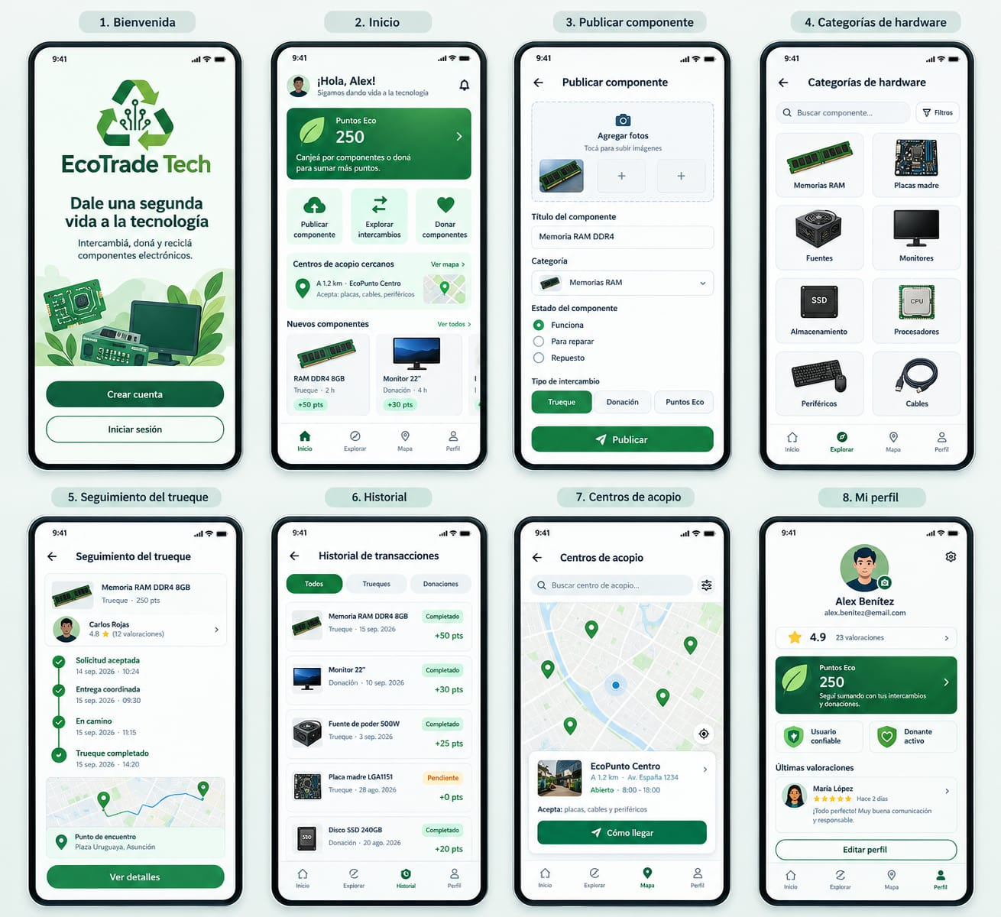

Diseño pensado primero para el celular
Mobile-first
Navegación inferior fija con Inicio, Explorar, Mapa y Perfil.
Identidad verde
Paleta y tarjetas que comunican sostenibilidad.
Foto desde la cámara
Publicar un componente toma menos de un minuto.
Notes:
Prototipo de interfaz de las 8 pantallas: bienvenida, inicio, publicar, categorías, seguimiento, historial, centros de acopio y perfil. La implementación en Thymeleaf y Bootstrap sigue este diseño.

Slide 8



Arquitectura de la aplicación
Cliente
Servidor · Spring Boot 4
Datos · Firebase
Navegador móvil o web
Thymeleaf + Bootstrap 5
Leaflet + OpenStreetMap
Controladores: Inicio, Auth, App
Servicios por entidad
Sesión HTTP y modelos Lombok
Cloud Firestore (NoSQL)
4 colecciones
Firebase Admin SDK
Despliegue: Docker multi-stage (Maven → Java 21) en Render, con puerto dinámico
Notes:
Arquitectura MVC en capas: controladores que orquestan el flujo web, servicios que encapsulan el acceso a Firestore y vistas Thymeleaf renderizadas en el servidor.

Slide 9



Modelo de datos en Firestore
usuarios
componentes
transacciones
centrosAcopio
username
email
celular
puntosEco
reputación
título
categoría
tipoIntercambio
puntosValor
estado
componente
ofertante
solicitante
tipo
estadoSeguimiento
nombre
dirección
horario
lat / long
ítems aceptados
Notes:
Cuatro colecciones NoSQL. Las relaciones entre componentes, transacciones y usuarios se resuelven por nombre de usuario. El modelo Valoración ya existe para las calificaciones futuras.

Slide 10
Estados que ordenan cada intercambio
Componente
Disponible
Pausado
No disponible
Visible para todos
En proceso de intercambio
Concretado o retirado
Solicitud
Pendiente
Aceptada · WhatsApp
Rechazada
Cancelada
El dueño acepta o rechaza; quien solicitó puede cancelar mientras siga pendiente.
Notes:
Estos estados controlan la visibilidad en Explorar: lo 'No disponible' desaparece del listado y lo 'Pausado' muestra el badge 'En proceso de intercambio'.

Slide 11

Un MVP funcional que supera la meta
Registro y login con antibot
Donaciones con Puntos Eco
7
Publicación con foto
Mapa de centros de acopio
módulos operativos
Explorar con filtros
Perfil y gestión de estados
Meta del proyecto: 6
Trueques y solicitudes
En desarrollo: pedidos sociales, reportes en el mapa y calificaciones.
Notes:
Módulos implementados y probados en el prototipo. Quedan para la siguiente etapa los módulos de pedidos sociales, reportes comunitarios de tiraderos y calificaciones entre usuarios.

Slide 12
Cómo mediremos el impacto
Dimensión | Indicador | Meta | Verificación
Tecnológica | Módulos funcionales | ≥ 6 módulos | Demostración del prototipo
Social | Usuarios piloto | ≥ 20 usuarios | Registros y encuestas
Ambiental | Componentes publicados | ≥ 30 componentes | Inventario en Firestore
Social | Solicitudes y donaciones | ≥ 5 casos | Registros de la plataforma
Calidad | Satisfacción de usuarios | ≥ 80 % positiva | Encuesta de validación
Notes:
Indicadores definidos en la formulación del proyecto para el Workshop. La meta tecnológica ya se cumple con 7 módulos operativos; las metas de usuarios se medirán en la etapa piloto.

Slide 13




Próximos pasos
Seguridad
Experiencia
Comunidad
Contraseñas cifradas
Credenciales como secretos
Validación de saldo de puntos
Fotos en la nube
Buscador por texto
Edición de perfil
Pedidos sociales
Reportes de tiraderos en el mapa
Calificaciones entre usuarios
Etapa piloto: validar la plataforma con al menos 20 usuarios y 30 componentes publicados
Notes:
Segunda etapa: reforzar seguridad (hash de contraseñas, credenciales fuera del repositorio), migrar las imágenes a almacenamiento en la nube y completar los módulos comunitarios previstos.

Slide 14

Equipo del proyecto
Abrahán Báez
Sandra Zarate
AB
SZ
Líder del proyecto
Marcos Morel
Andrés Riquelme
MM
AR
Lic. Derlis Caballero
Gonzalo Garcete
Carlos Agüero
GG
CA
Docente orientador
José Avalos
JA
Notes:
Estudiantes de 5.º semestre de Ingeniería en Informática, Facultad de Ingeniería, UNIDA.

Slide 15
¡Gracias!
Dale una segunda vida a la tecnología
¿Preguntas? Pasemos a la demostración en vivo.
Notes:
Cierre y apertura a preguntas. Usuarios de prueba para la demostración: profe / 12345 y alumno / 12345.

